Slide 1


TIẾT KIỆM ĐIỆN

Slide 2
ĐẶT VẤN ĐỀ
Tiết kiệm điện là gì?
Tiết kiệm điện là là việc sử dụng điện để đáp ứng nhu cầu một cách hợp lý, hiệu quả, không lãng phí.
Vì sao phải tiết kiệm điện?
Năng lượng nói chung và năng lượng điện nói riêng là nguồn lực cho mọi hoạt động sản xuất, kinh doanh, đời sống sinh hoạt của nhân dân, là yếu tố đảm bảo cho phát triển kinh tế xã hội của mỗi quốc gia. Tuy nhiên, các nguồn tài nguyên cho sản xuất điện, đặc biệt là các nguồn năng lượng không tái tạo ngày càng trở nên cạn kiệt. Vì vậy, việc sử dụng điện tiết kiệm và hiệu quả sẽ góp phần đảm bảo an ninh năng lượng, bảo vệ môi trường và góp phần vào chiến lược phát triển bền vững của mỗi đất nước.

Slide 3

CÁC VĂN BẢN CHỈ ĐẠO CÔNG TÁC
TIẾT KIỆM ĐIỆN
Luật sử dụng năng lượng tiết kiệm, hiệu quả
Chỉ thị 171/CT-TTg ngày 26/01/2011 của
Thủ Tướng Chính Phủ
Quyết định 1427/QĐ-TTg ngày 02/10/2012 của Thủ tướng chính phủ
Chỉ thị 06/CT-UBND ngày 25/03/2011 của
UBND Tỉnh Quảng Trị
Notes:
Các văn bản chỉ đạo điều hành:
Luật sử dụng năng lượng tiết kiệm và hiệu quả
Chỉ thị 171 của Thủ tướng chính phủ Về việc tăng cường thực hiện tiết kiệm điện
Quyết định 1427 năm 2012 của Thủ tướng chính phủ v/v Phê duyệt chương trình mục tiêu quốc gia về sử dụng năng lượng tiết kiệm và hiệu quả giai đoạn 2012-2015
Chỉ thị 06 của UBND tỉnh Quảng Trị V/v tăng cường thực hiện TKĐ và hiệu quả

Slide 4
CÁC GIẢI PHÁP VÀ BIỆN PHÁP TIẾT KIỆM
GIẢI PHÁP TỔNG THỂ
TIẾT KIỆM ĐIỆN
THAY ĐỔI HÀNH VI
SỬ DỤNG ĐIỆN
ĐẦU TƯ, LỰA CHỌN
SẢN PHẨM
Lựa chọn thiết bị điện thế hệ mới, có nhãn tiết kiệm năng lượng
Tắt, cắt hẳn nguồn điện khi không sử dụng
Chọn thiết bị điện có nhiều nấc tốc độ và biến tần
Tận dụng tối đa ánh sáng tự nhiên
Sử dụng bóng đèn tiết kiệm điện thay cho bóng đèn tròn
Không mở cửa khi bật điều hòa trong phòng

Slide 5
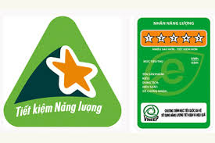
NHÃN TIẾT KIỆM NĂNG LƯỢNG
Nhãn xác nhận: Là nhãn thể hiện hình biểu tượng Tiết kiệm năng lượng (hay còn gọi là Ngôi sao năng lượng Việt) được dán cho các phương tiện, thiết bị lưu thông trên thị trường khi những phương tiện, thiết bị này có mức hiệu suất năng lượng đạt hoặc vượt mức hiệu suất năng lượng cao (HEPS) do Bộ Công Thương quy định theo từng thời kỳ.
Nhãn so sánh: Là nhãn được dán cho các phương tiện, thiết bị lưu thông trên thị trường có mức hiệu suất năng lượng khác nhau ứng với năm cấp hiệu suất năng lượng (từ một sao đến năm sao), nhãn năm sao là nhãn có hiệu suất tốt nhất nhằm cung cấp cho người tiêu dùng biết các thông tin về hiệu suất năng lượng của phương tiện, thiết bị này so với các phương tiện, thiết bị cùng loại khác trên thị trường, giúp người tiêu dùng lựa chọn được phương tiện, thiết bị có mức tiêu thụ năng lượng tiết kiệm hơn

Slide 6


Slide 7
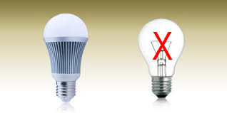

ĐÈN CHIẾU SÁNG
Hệ thống chiếu sáng chiếm tới 15% lượng điện tiêu thụ bình quân
Sử dụng đèn chiếu sáng
Thay thế bóng đèn sợi đốt bằng bóng đèn compact hoặc đèn led tiết kiệm điện.
Tắt đèn khi không sử dụng;
Tắt bớt hoặc giảm độ sáng đèn khi xem TV;
Tận dụng tối đa ánh sáng tự nhiên để chiếu sáng;
Thường xuyên vệ sinh bóng và chóa đèn để đảm bảo độ sáng.
Khi lắp đèn nên sử dụng máng, chóa để phát huy hiệu quả chiếu sáng của đèn.

Slide 8
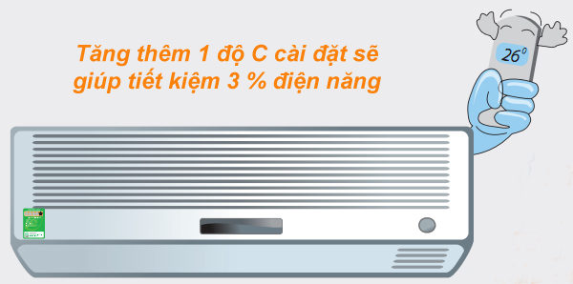
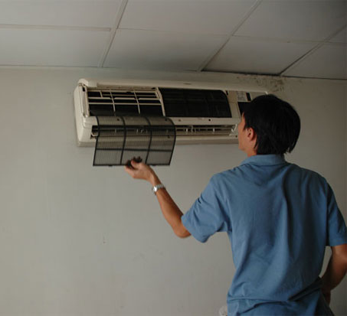
ĐIỀU HÒA NHIỆT ĐỘ
Có thể tiêu thụ tới hơn 30% điện năng
Sử dụng và bảo dưỡng
Cài đặt nhiệt độ hợp lý từ 25⁰ C trở lên
Cứ tăng thêm 1^{O}C nhiệt độ cài đặt sẽ tiết kiệm 3% điện năng tiêu thụ
Sử dụng chế độ làm mát và tốc độ quạt gió phù hợp.
Đóng kín các cửa phòng sử dụng điều hòa và hạn chế ra vào phòng.
Hạn chế sử dụng các thiết bị sinh nhiệt cao trong phòng
Thường xuyên vệ sinh lưới lọc và các giàn trao đổi nhiệt ít nhất 2 lần/năm và bảo dưỡng máy ít nhất 1 lần/năm

Slide 9
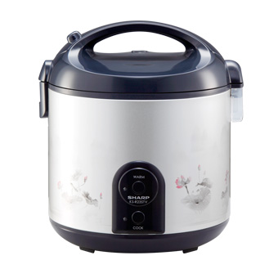
NỒI CƠM ĐIỆN
Có thể tiêu thụ tới hơn 10% điện năng
Lựa chọn nồi
Chọn nồi có công suất và dung tích phù hợp với số người trong gia đình.
Chọn nồi có nhiều chế độ nấu khác nhau.
Số người | Dung tích (lít) | Công suất (W)
2 | Dưới 1 | 250-400
2-4 | 1 - 1,5 | 450-600
3-6 | 1,5 – 1,8 | 650-850
Sử dụng
Không nên nấu quá sớm, chỉ nên trước bữa ăn 30-45p.
Lựa chọn chế độ nấu phù hợp.
Thường xuyên vệ sinh đáy nồi và mâm nhiệt.

Slide 10
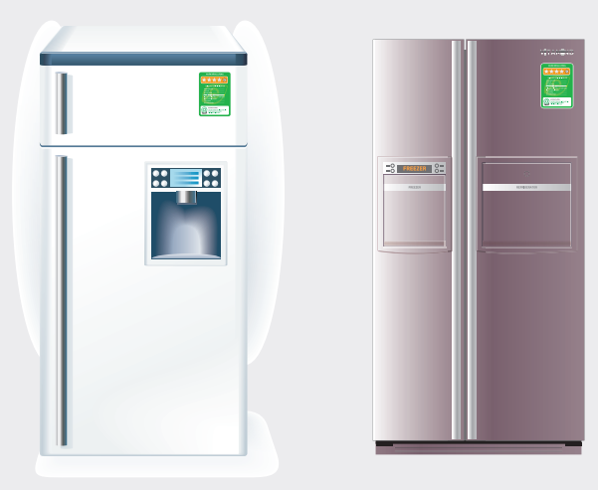
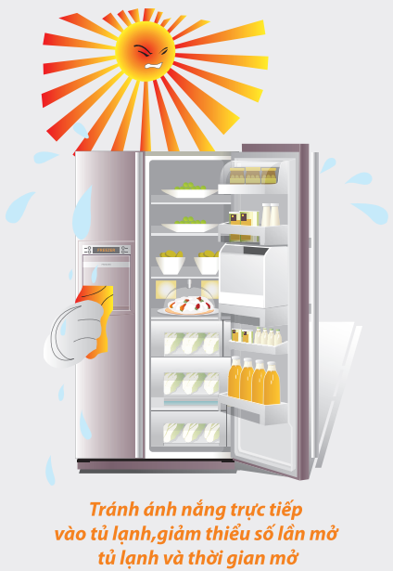
TỦ LẠNH
Có thể chiếm 16% tổng tiền điện hàng tháng
Lựa chọn tủ lạnh
Có dung tích phù hợp với số người và tập quán sinh hoạt của gia đình.
Chọn loại có quạt gió và ngăn chứa đồ riêng cho từng loại thực phẩm.
Chọn loại có sử dụng biến tầng (inverter) giúp tiết kiệm 5% điện tiêu thụ
Sử dụng tủ lạnh
Để tủ lạnh ở vị trí thoáng mát, điều chỉnh nhiệt độ hợp lý theo từng khoang, từng mùa.
Không để đồ ăn nóng vào tủ lạnh.
Không nên mở cửa tủ quá lâu khi lấy đồ.
Thường xuyên kiểm tra độ kín của gioăng cửa và vệ sinh tủ lạnh.

Slide 11
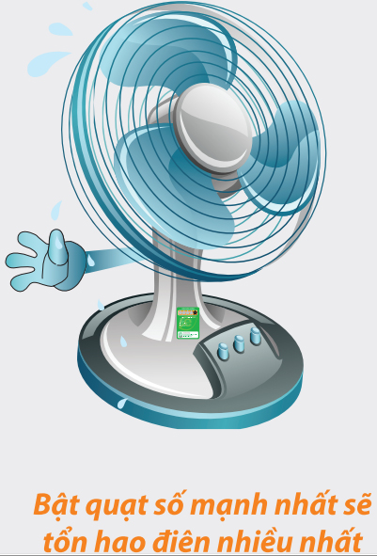
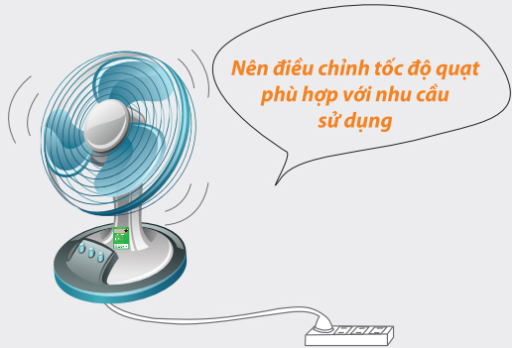
QUẠT ĐIỆN
Quạt làm mát thường chiếm 3% điện năng tiêu thụ bình quân
Sử dụng quạt:
Đặt gần vị trí cần làm mát, bật tốc độ vừa đủ và sử dụng chế độ phù hợp.
Sử dụng chức năng xoay đảo hướng gió thay vì cùng bật cùng lúc nhiều quạt.
Không cắm điện liên tục đối với quạt dùng ắc qui sạc điện.
Bảo dưỡng quạt:
Thường xuyên vệ sinh cánh quạt, lồng quạt, ổ trục…(2 tháng/lần)
Khi không sử dụng cần vệ sinh, tra dầu, và bọc quạt bằng túi ni lông để tránh làm han rỉ bộ phận kim loại
Quạt sạc điện cần sạc đầy bình 1 tháng một lần.

Slide 12
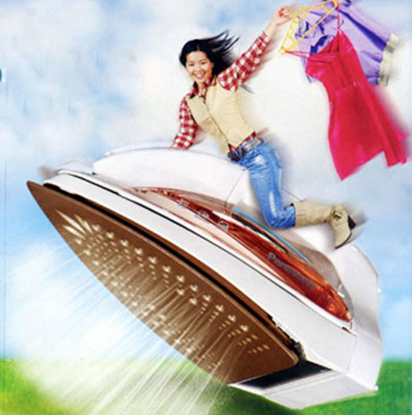
BÀN LÀ
Bàn là có thể chiếm tới 7% điện năng tiêu thụ
Lựa chọn bàn là:
- Có thương hiệu, nguồn gốc xuất xứ rõ ràng;
- Có chất chống dính, công suất từ 1000-1200W là thích hợp;
- Có các chế độ là tương ứng từng chất liệu vải, có chức năng là hơi.
- Tốt nhất nên chọn loại bàn là có sẵn chế độ tiết kiệm điện, có rơ le nhiệt tự động ngắt khi nóng và bật lại khi nhiệt độ giảm.
Chọn bàn là có sẵn
chế độ tiết kiệm điện
NÊN
- Lau sạch bề mặt kim loại của bàn là trước khi là;
- Gom quần áo để là chung một lần;
- Sử dụng nhiệt độ phù hợp với từng chất liệu vải;
- Phân loại quần áo trước khi là.
KHÔNG NÊN
- Không sử dụng vào giờ cao điểm.
- Không là quần áo bị ẩm ướt.
- Không là quần áo trong phòng đang bật điều hòa

Slide 13
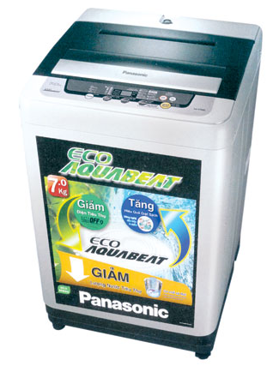
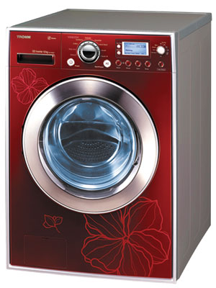
MÁY GIẶT
Trung bình tiêu thụ 4,2% điện năng trong gia đình.
Cách sử dụng và bảo quản:
- Lượng quần áo giặt hoặc sấy phù hợp với công suất máy.
- Chọn chế độ giặt phù hợp với chất liệu vải hoặc yêu cầu giặt.
- Không nên giặt ở chế độ nước nóng nếu không cần thiết.
- Không cần thiết phải đặt tốc độ vắt tối đa.
- Thường xuyên vệ sinh máy giặt theo hướng dẫn của nhà sản xuất.
Không nên:
- Kê máy giặt quá cao để hạn chế rung lắc.
- Đặt máy ở gần nơi ẩm ướt hoặc nơi đun nấu.

Slide 14
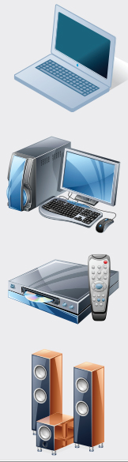
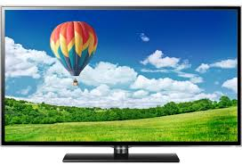
TIVI VÀ THIẾT BỊ NGHE NHÌN
Sử dụng trên 6h/ngày và tiêu thụ tới 24% điện năng
Lựa chọn:
Nên chọn kích cỡ tivi phù hợp với diện tích phòng.
Chọn công nghệ màn hình LED thay cho loại LCD hoặc Plasma.
Đối với dàn âm thanh và loa nên chọn loại có công suất vừa đủ (75-100W), phù hợp với phòng nghe.
Nên kích hoạt tất cả tính năng tiết kiệm năng lượng có trên hệ thống máy tính, màn hình và các thiết bị kết nối.
Nên chọn mua các sản phẩm có dán nhãn tiết kiệm năng lượng.

Slide 15
TIVI VÀ THIẾT BỊ NGHE NHÌN (Tiếp theo)
Cách sử dụng TV và các thiết bị điện tử nghe nhìn, giải trí:
Điều chỉnh màu sắc, độ sáng và độ tương phản của màn hình ở mức phù hợp;
Chỉnh âm lượng ở mức vừa đủ nghe;
Chuyển sang chế độ chờ khi tạm dừng;
Tắt bằng nguồn chính trên máy thay vì dùng điều khiển từ xa;
Cài đặt các chế độ tiết kiệm năng lượng cho máy vi tính;
Nên thay thế dần màn hình CRT, chuyển sang dùng màn hình LCD (chỉ tiêu thụ 30% điện năng so với màn hình CRT cùng kích cỡ).

Slide 16
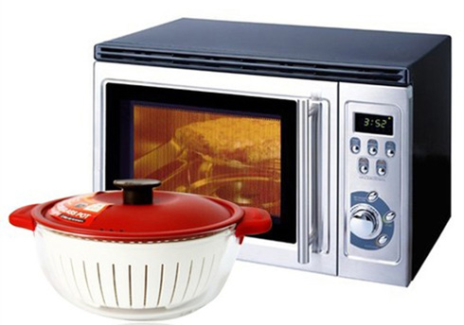
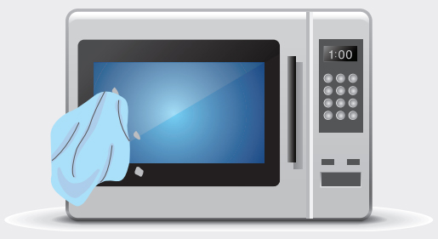
LÒ VI SÓNG
Là thiết bị điện có công suất lớn
Lựa chọn:
Phù hợp với số người trong gia đình.
Có dung tích và chức năng phù hợp với nhu cầu.
Có sử dụng biến tần.
Sử dụng lò vi sóng:
Không đặt lò gần các đồ điện khác, bố trí không gian thoát hơi nóng cho lò.
Nên sử dụng các chương trình nấu được cài đặt sẵn vì đã được tối ưu;
Khi dùng chức năng nướng, nên để thực phẩm thật khô (hoặc ráo nước) rồi với nướng.
Thường xuyên vệ sinh bên trong lò sạch sẽ.

Slide 17


TIẾT KIỆM ĐIỆN LÀ TIẾT KIỆM NGÂN QUỸ
GIA ĐÌNH VÀ TÀI NGUYÊN ĐẤT NƯỚC

Slide 18
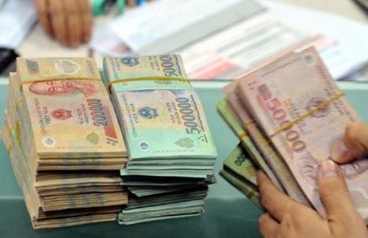
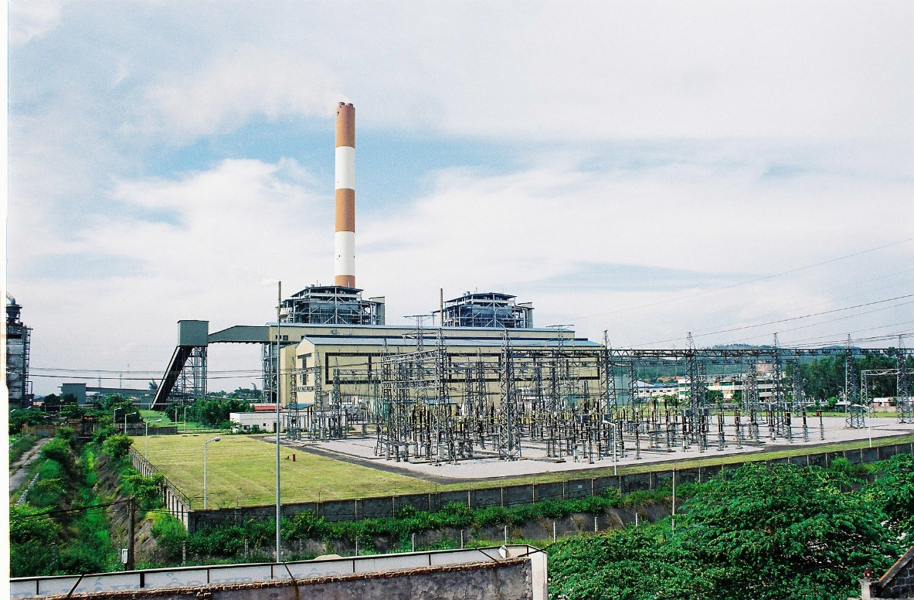
TIẾT KIỆM ĐIỆN LÀ TIẾT KIỆM CHI PHÍ DOANH NGHIỆP, NGÂN SÁCH NHÀ NƯỚC VÀ TÀI NGUYÊN QUỐC GIA

Slide 19

TIẾT KIỆM ĐIỆN LÀ BẢO VỆ MÔI TRƯỜNG BỀN VỮNG CHO TƯƠNG LAI

Slide 20

TƯ VẤN & GIẢI ĐÁP
Khi có nhu cầu tư vấn, giải đáp thắc mắc, cung cấp thông tin về tất cả các dịch vụ điện hoặc bị sự cố điện.v.v., Quý khách hàng hãy gọi số điện thoại 19001909 của Trung tâm Chăm sóc khách hàng Điện lực miền Trung để được phục vụ.

Slide 21
XIN CHÂN THÀNH CẢM ƠN
QUÝ VỊ ĐÃ LẮNG NGHE

